Slide 1
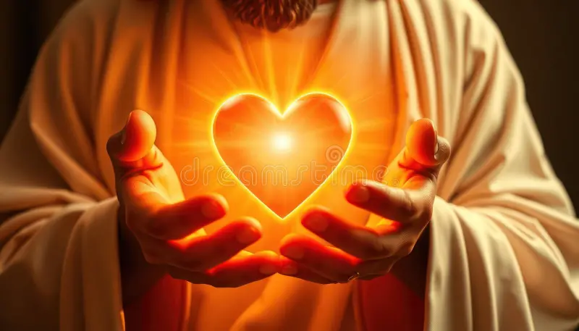

“BRILLANDO CON EL AMOR DE CRISTO”
MÁS CERCA DE LA COMUNIDAD
ESCUELA SABÁTICA
IGLESIA ADVENTISTA DEL 7° DÍA

Slide 2
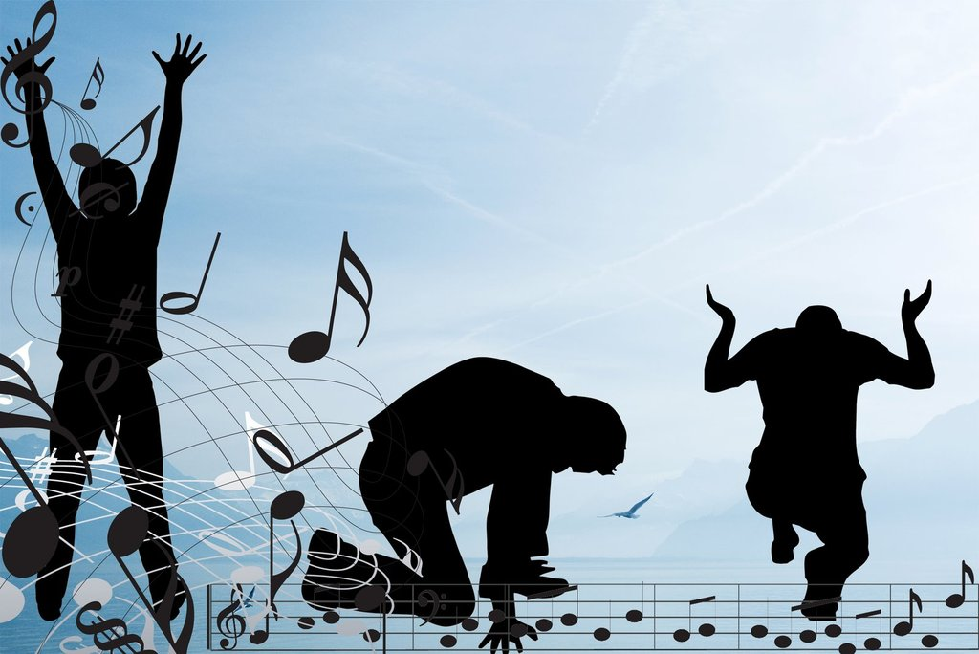
SERVICIO DE CANTO
#281 “HE DECIDIDO SEGUIR A CRISTO”,
#412 “TODAS LAS PROMESAS”, #420 “NUNCA DESMAYES”.

Slide 3

IGLESIA ADVENTISTA DEL 7° DÍA

Slide 4
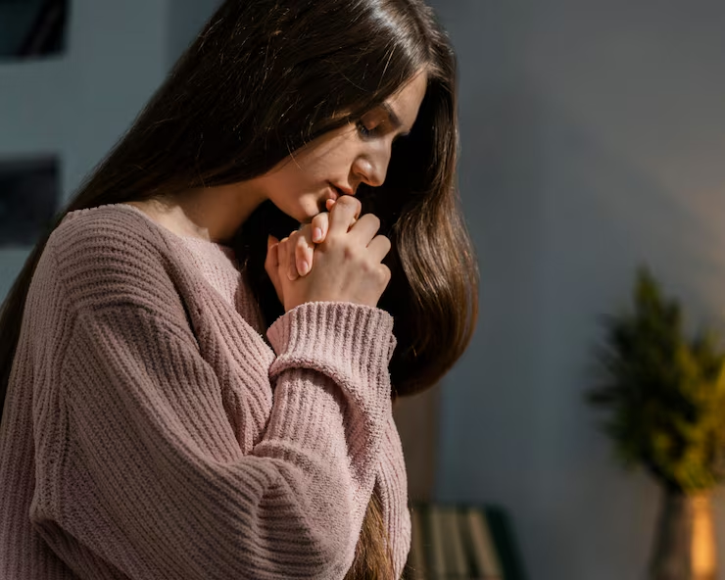
ORACIÓN DE RODILLAS
"Señor, ayúdanos a tener el corazón compasivo y las manos dispuestas para servir a nuestra comunidad. Que podamos ver las necesidades y actuar con amor y dedicación."

Slide 5

LECTURA BÍBLICA
Nehemías 2:17-18

Slide 6

REFLEXIÓN
"Hoy, aprenderemos cómo nuestra iglesia puede ser una luz en la comunidad, siguiendo
el ejemplo de personajes bíblicos y aplicando estrategias efectivas de servicio."

Slide 7
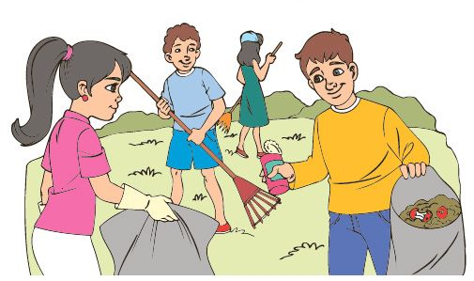
PROPÓSITO
Inspirar y motivar a la iglesia a involucrarse activamente en la comunidad, aplicando
principios bíblicos y siguiendo el ejemplo de personajes bíblicos que impactaron su entorno.
Promover estrategias para el evangelismo y servicio, fomentando un enfoque misional.

Slide 8
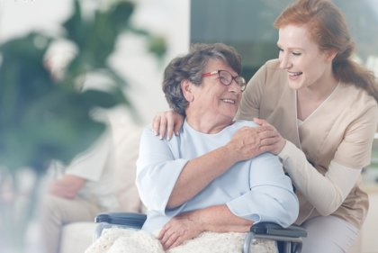
INTRODUCCIÓN
"¿Alguna vez te has preguntado cómo podemos ser la luz de
Cristo en nuestra comunidad?
¿Qué significa estar 'más cerca de la comunidad'?"
• Cita Mateo 5:14-16: "Vosotros sois la luz del mundo;
una ciudad asentada sobre un monte no se
puede esconder... Así alumbre vuestra luz delante de los hombres, para que vean vuestras buenas obras, y glorifiquen a vuestro Padre que está en los cielos."

Slide 9
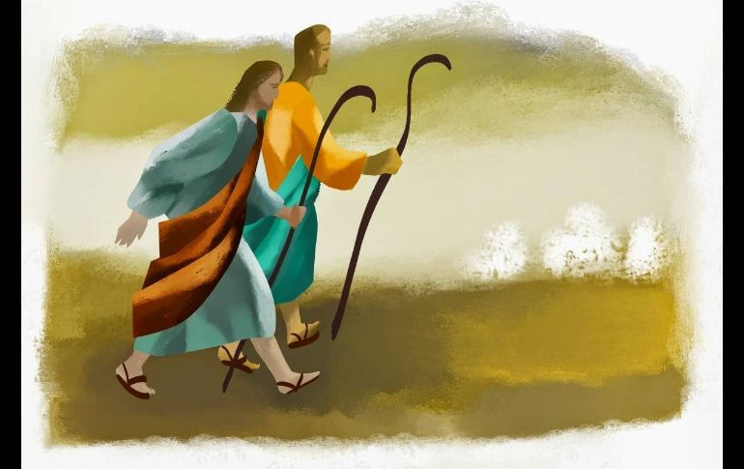
HIMNO DE ALABANZA
#577 “YO QUIERO TRABAJAR POR EL SEÑOR”,

Slide 10
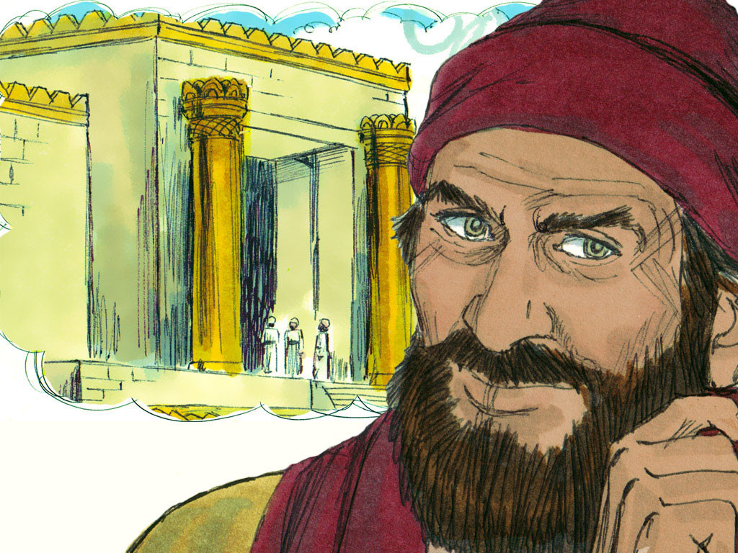
(PADRE): (El padre hace una entrevista a Nehemías)
"Nehemías, cuando escuchaste sobre la desolación de Jerusalén ¿Qué fue lo que más te conmovió para dejar tu cómodo puesto en la corte del rey Artajerjes y emprender el regreso a tu ciudad? ¿Cómo sentiste que Dios te estaba llamando para esta misión?

Slide 11
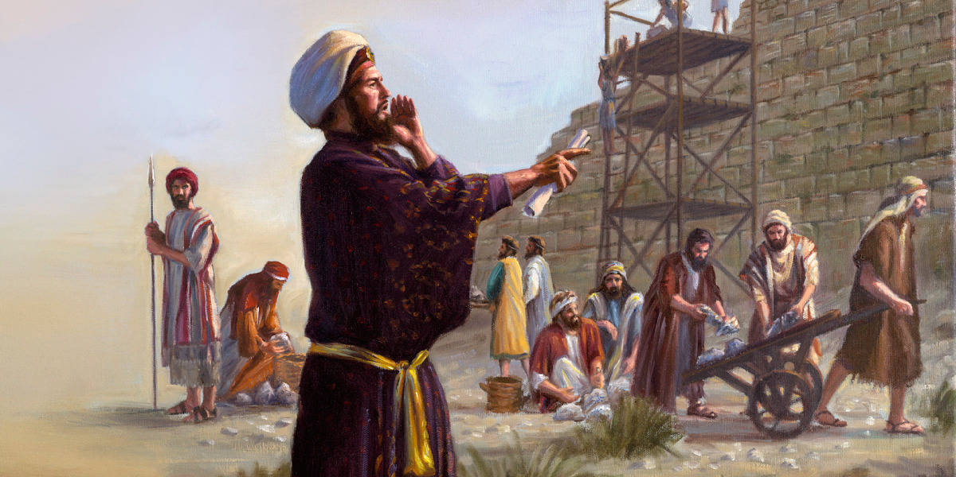
NEHEMÍAS: "Cuando escuché las noticias de Jerusalén,
sentí una profunda tristeza y carga en mi corazón.
Sabía que los muros en ruinas representaban más que una falta de protección física;
simbolizaban el estado espiritual y moral de nuestro pueblo.
No podía quedarme de brazos cruzados
mientras la ciudad de mis antepasados estaba en ruinas.
Dios puso en mi corazón el deseo de restaurar
no solo las murallas, sino también el ánimo y la esperanza de nuestra gente. Sentí que Él me llamaba
a ser un instrumento de su voluntad, para levantar lo que estaba caído y renovar la fe en nuestra
comunidad."

Slide 12
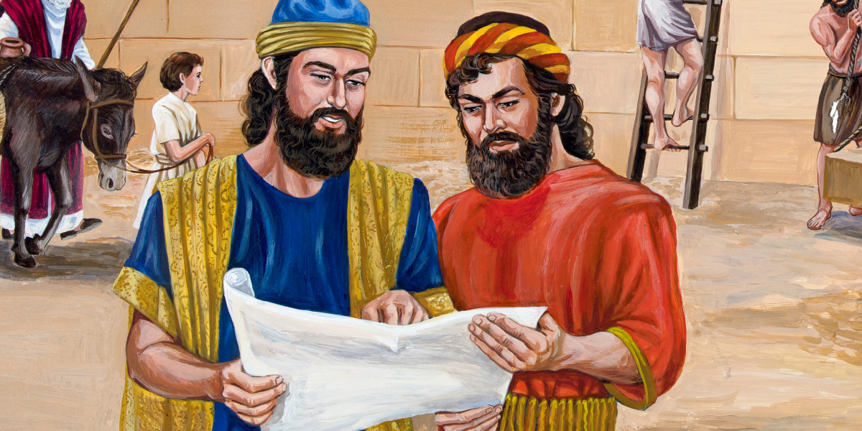
PADRE: "Una vez en Jerusalén, organizaste al pueblo y enfrentaste diversas formas de oposición.
¿Qué estrategias utilizaste para motivar y mantener la unidad del pueblo durante la reconstrucción de los
muros, especialmente cuando enfrentaron desafíos internos y externos?”

Slide 13
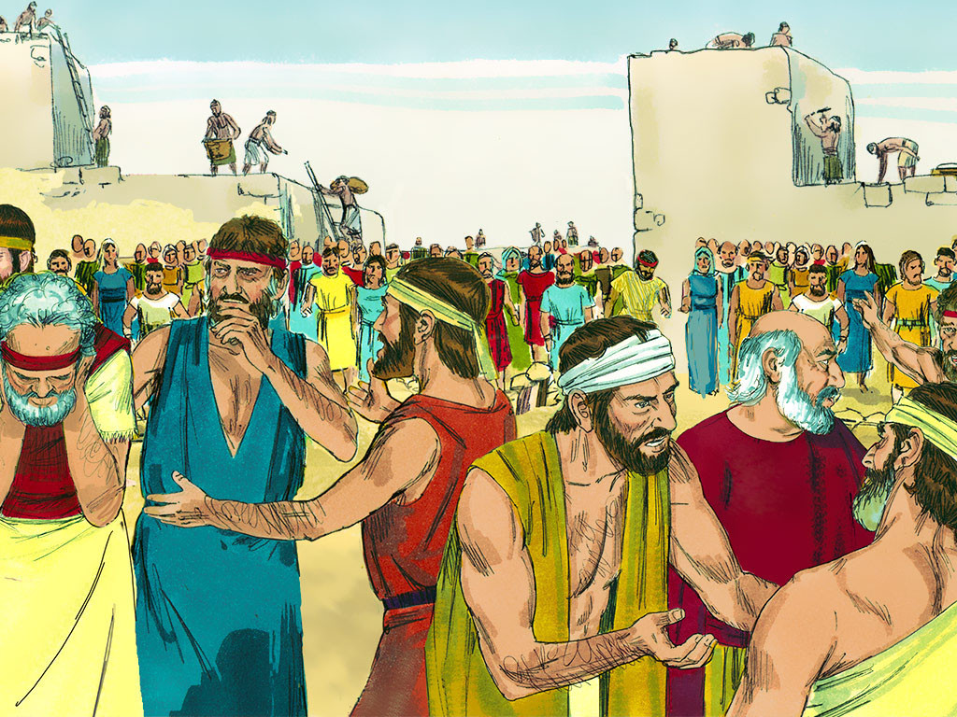
NEHEMÍAS: "La clave fue recordarles constantemente el propósito de nuestra misión y la promesa de Dios.
Organizamos el trabajo en grupos familiares y les asignamos secciones específicas de la muralla, lo cual les dio un sentido de propiedad y responsabilidad.

Slide 14
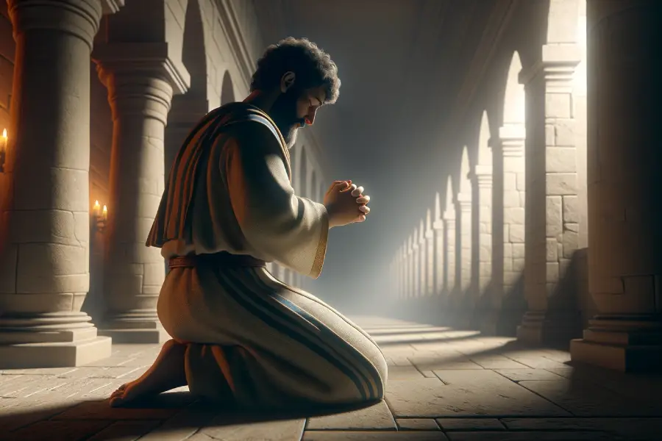
Además, al enfrentar la oposición
externa, oramos fervientemente y mantuvimos una vigilancia constante. Les recordé que el trabajo
que estábamos haciendo no era solo para nosotros, sino para la gloria de Dios. También establecimos
turnos de guardia y armamos al pueblo para proteger el trabajo, lo que ayudó a mantener el ánimo y
la seguridad."

Slide 15
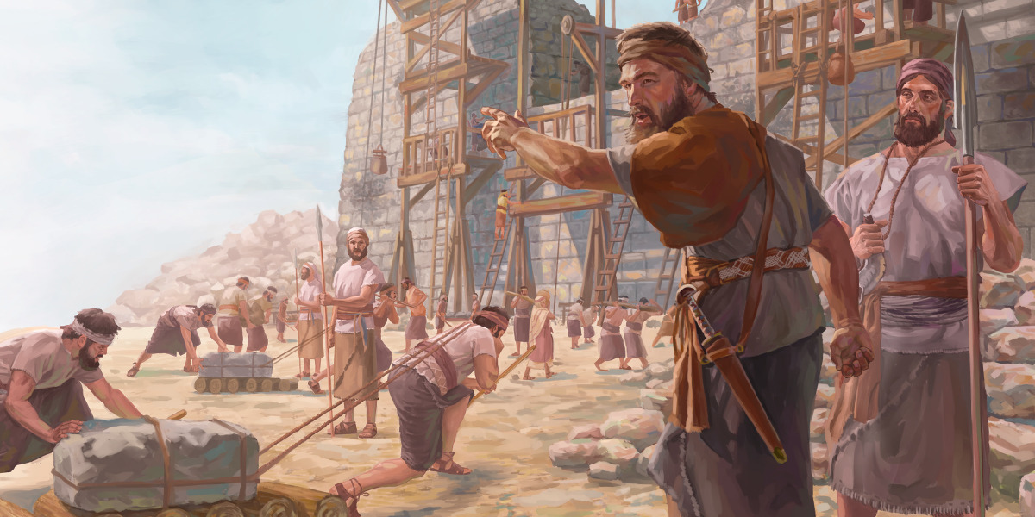
PADRE: "La reconstrucción de los muros de Jerusalén tuvo un impacto más allá de la seguridad física;
también revitalizó el espíritu y la moral del pueblo.
¿Puedes compartir cómo esta obra de
reconstrucción ayudó a fortalecer la fe y la identidad del pueblo de Israel?"

Slide 16
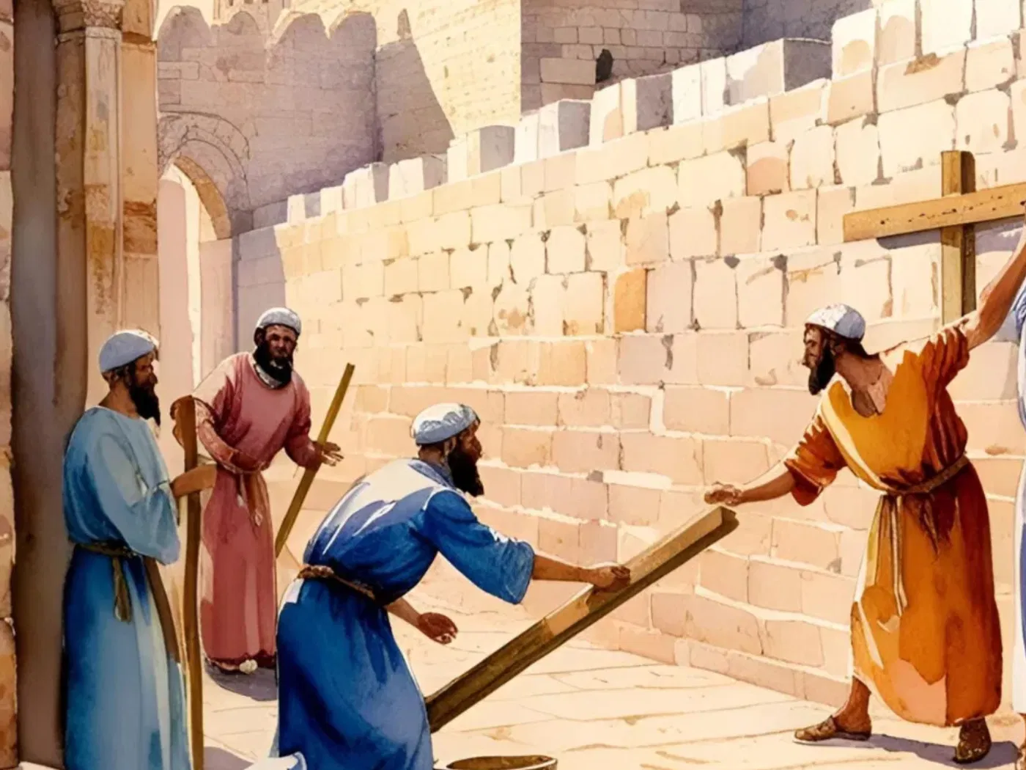
NEHEMÍAS: "La reconstrucción de los muros fue un símbolo poderoso de la restauración de nuestro
pacto con Dios. Al completar la obra, el pueblo vio que, con la ayuda de Dios, incluso lo imposible
se podía lograr. Fue un testimonio vivo de la fidelidad de Dios y un llamado al arrepentimiento y la
renovación espiritual.

Slide 17
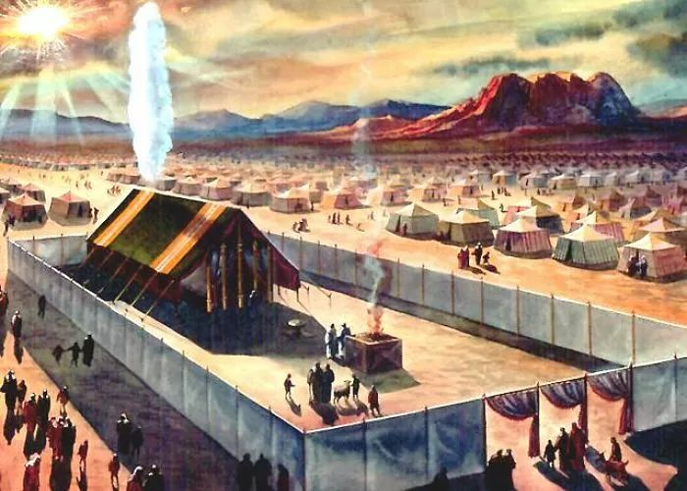
La celebración de la fiesta de los Tabernáculos y la lectura pública de la Ley fueron momentos de gran avivamiento.
El pueblo se comprometió a seguir los mandamientos de Dios,
restaurando su identidad como la nación escogida por Él.
Fue un renacimiento espiritual que unió a
nuestro pueblo y renovó su compromiso con Dios."

Slide 18

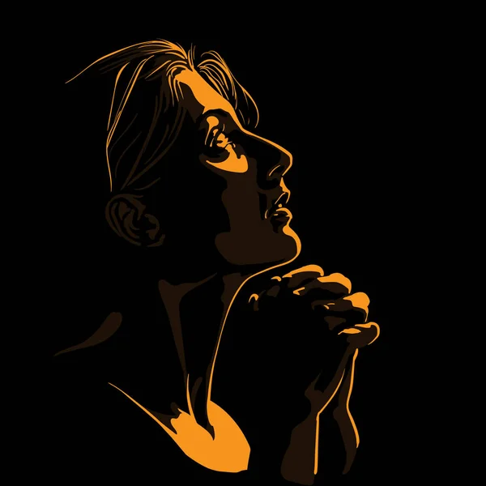
NUEVO HORIZONTE
INVERSIÓN
LA MEJOR INVERSIÓN

Slide 19

INFORME
SECRETARIAL

Slide 20
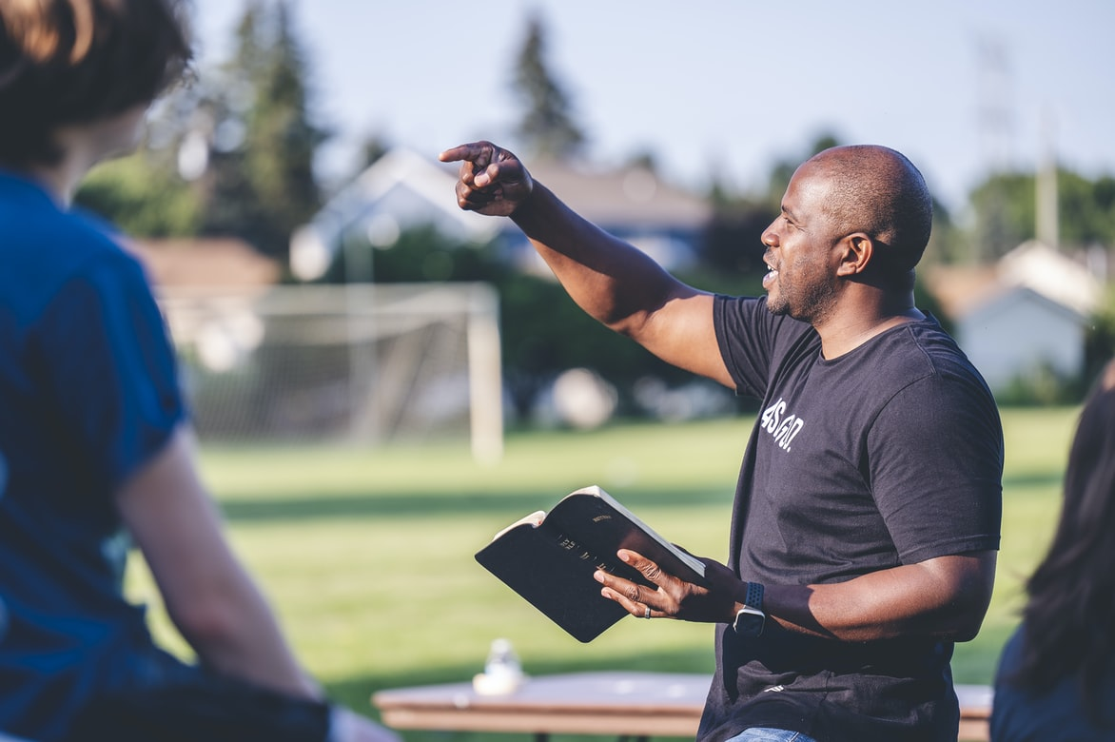
Participante 5 (Anciano de la Comunidad):
Reflexión sobre la importancia de identificar las
necesidades específicas de la comunidad.
"No debemos esperar que las almas vengan a nosotros; debemos salir y buscarlas donde estén”.

Slide 21
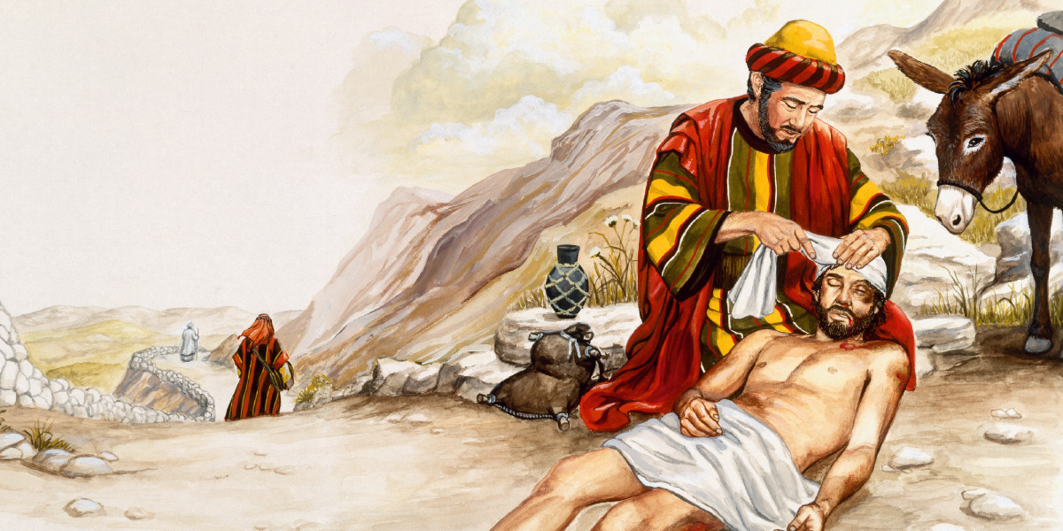
(Participante Líder Comunitario Moderno)
“En la parábola del buen samaritano, Cristo mostró
cómo debe obrar su iglesia para atender a los necesitados
de la humanidad. En la persona del desvalido
y del que sufre, todos deben ver a quien Cristo murió para salvar... A cada cual se le pide que se
interese en la humanidad sufriente como lo hizo Cristo”.
(El Deseado de Todas las Gentes, p. 476)

Slide 22
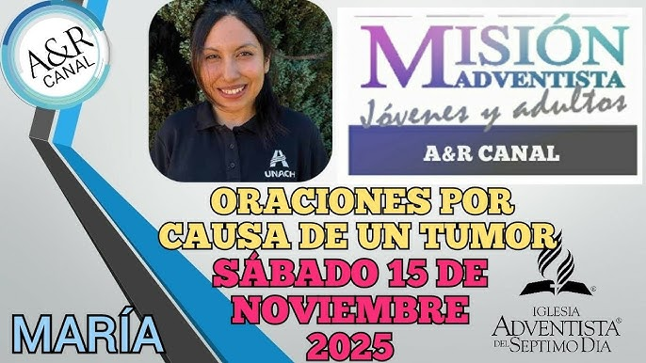
MISIONERO MUNDIAL
CHILE

Slide 23

ESTRATEGIAS PRÁCTICAS PARA EL IMPACTO COMUNITARIO
1. CLÍNICAS DE SALUD GRATUITAS:
• Descripción: Organización de jornadas de salud con servicios médicos gratuitos, talleres de
nutrición y ejercicio, y consejos sobre la gestión del estrés.
• Impacto: Abordar las necesidades físicas de la comunidad y crear oportunidades para hablar
sobre el cuidado integral de la salud, incluyendo la salud espiritual.

Slide 24

2. PROYECTOS DE LIMPIEZA COMUNITARIA :
• Descripción: Iniciativas para limpiar parques, calles y otros espacios públicos.
• Impacto: Mejorar la apariencia del entorno y fomentar un sentido de responsabilidad
compartida.

Slide 25

3. PROGRAMAS DE EDUCACIÓN
Y CAPACITACIÓN:
• Clases de Alfabetización: Ofrecer clases gratuitas de alfabetización y habilidades básicas para
adultos y niños.
• Talleres de Empleo: Capacitación en habilidades laborales, como la escritura de currículums,
entrevistas laborales y otras habilidades útiles para el mercado de trabajo.

Slide 26

4. DISTRIBUCIÓN DE ALIMENTOS Y ROPA:
Descripción: Campañas de recolección y distribución de alimentos y ropa para familias
necesitadas.
Impacto: Satisfacer necesidades básicas y mostrar el amor de Cristo en acción.

Slide 27

CONCLUSIÓN
PADRE: "Mirando a nuestras comunidades hoy,
¿qué consejo nos darías para identificar y abordar los
'muros caídos' que enfrentamos, ya sea en términos de apoyo emocional, educación o necesidades materiales?
¿Cómo podemos, como iglesia, inspirar a otros a trabajar juntos para restaurar y reconstruir?"

Slide 28
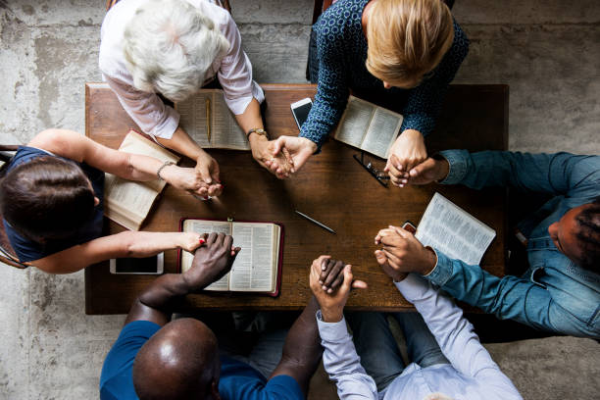
NEHEMÍAS: "Mi consejo sería que primero busquen la guía de Dios en oración, como yo lo hice.
Es fundamental estar atentos a las necesidades de nuestra comunidad y tener el valor de actuar.
Identifiquen los problemas que afectan a su entorno,
ya sea la falta de apoyo emocional, la pobreza,
o la necesidad de educación, y desarrollen un plan para abordarlos. Involucren a todos, como una
familia unida, en la misión de servir.

Slide 29
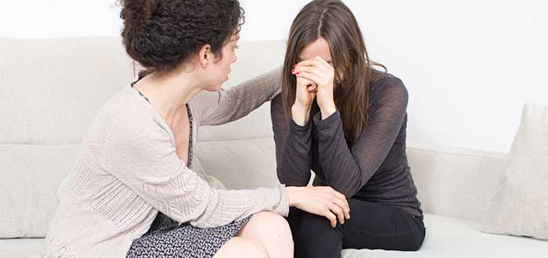
Recuerden que cada acción, por pequeña que parezca,
puede ser un testimonio del amor y la compasión de Dios. Mantengan siempre en mente que el objetivo no es
solo reconstruir físicamente, sino también restaurar corazones y fortalecer la fe. Con un espíritu de
servicio y dedicación, podemos ser verdaderos instrumentos de cambio y renovación en nuestras comunidades."

Slide 30

"Como Nehemías, estamos llamados a reconstruir y fortalecer nuestra comunidad con amor y servicio." Cita Mateo 25:40: “...en cuanto lo hicisteis a uno de estos mis hermanos más pequeños, a mí lo hicisteis.”

Slide 31
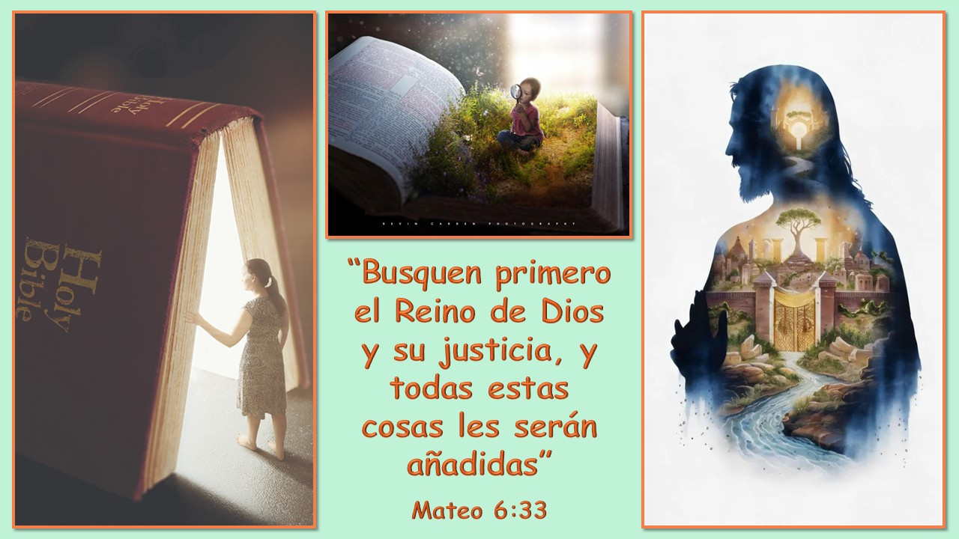
VERSÍCULO PARA MEMORIZAR

Slide 32
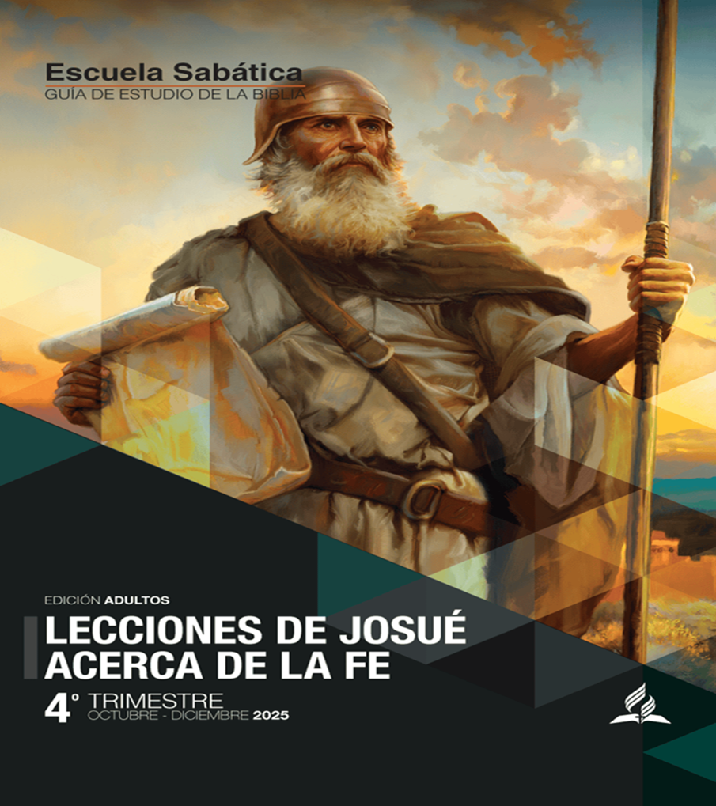
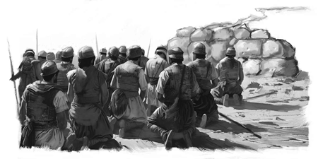
REPASO DE LA LECCIÓN # 7
LEALTAD SUPREMA:
ADORACIÓN EN MEDIO DE LA GUERRA

Slide 33

HIMNO FINAL
#511 “MARCHARÉ EN LA DIVINA LUZ”.

Slide 34
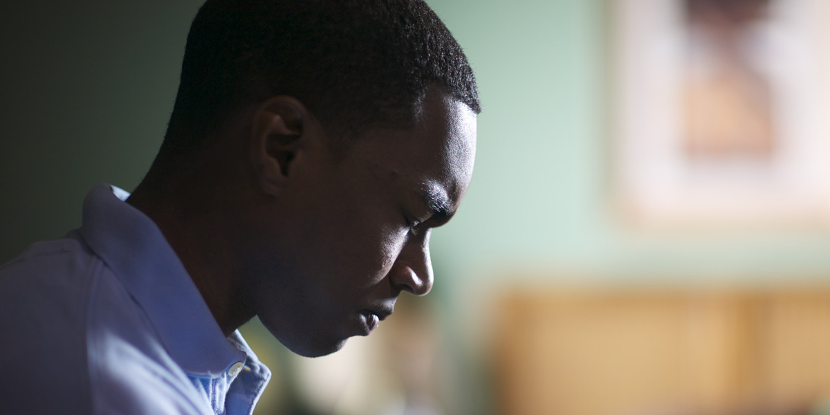
ORACIÓN FINAL
Oración para que Dios guíe a la congregación a ser una influencia positiva en la comunidad, sirviendo
con amor y dedicación.

Slide 35
